Slide 1
J | ava sp | + 기반 웹프로젝트
알포인트
20160108

Slide 2
목차
1
2
3
4
주제선정
기획&설계
구축&시연
결론
+관리자모드

Slide 3

?
한 개의 촛불로서 많은 촛불에 불을 붙여도
처음의 촛불의 빛은 약해지지 않는다.
-탈무드-
ㅊ

Slide 4
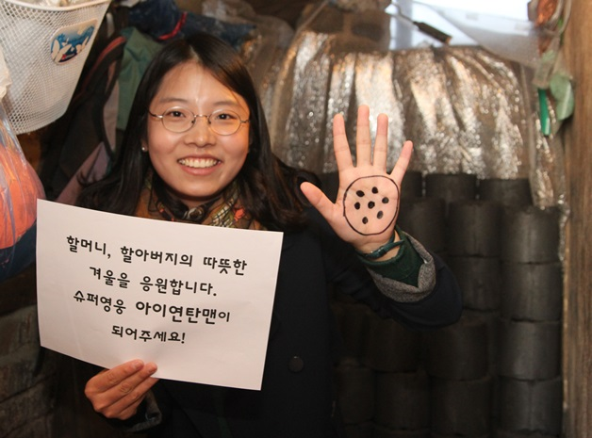

1
주제선정
나눔

Slide 5


후원금
1
주제선정
봉사모집
(단체)
봉사희망자
(개인)
나눔
+
=
나눔
PlatForm site
봉사 인원이 필요한 단체
나눔을 실현하고 싶은 일반인

Slide 6
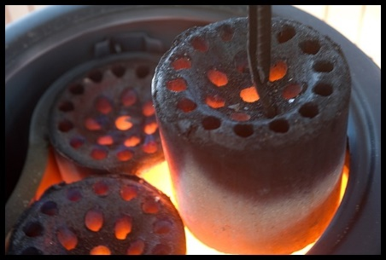
2
프로젝트 기획
사이트 구성
메인화면구성
회원가입 시스템
개인회원봉사신청
후원 결제 시스템
단체회원봉사모집

Slide 7


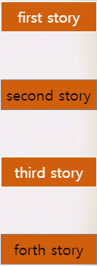
3
사이트 구축
첫 번째 메인화면

Slide 8
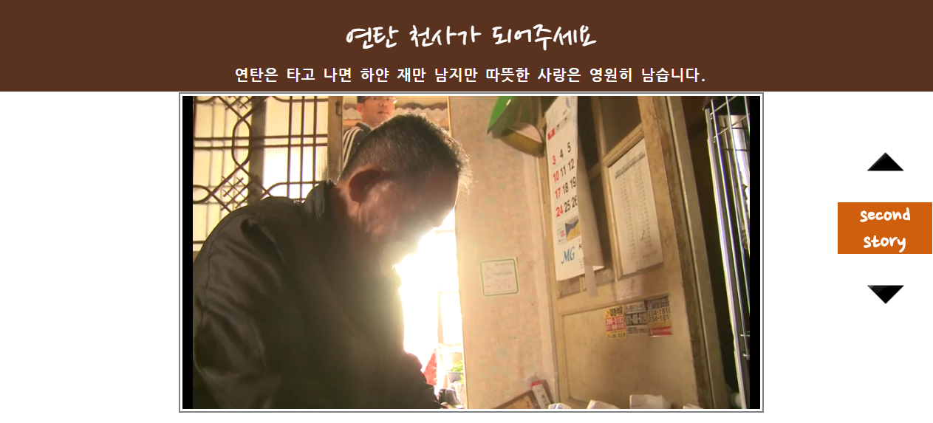
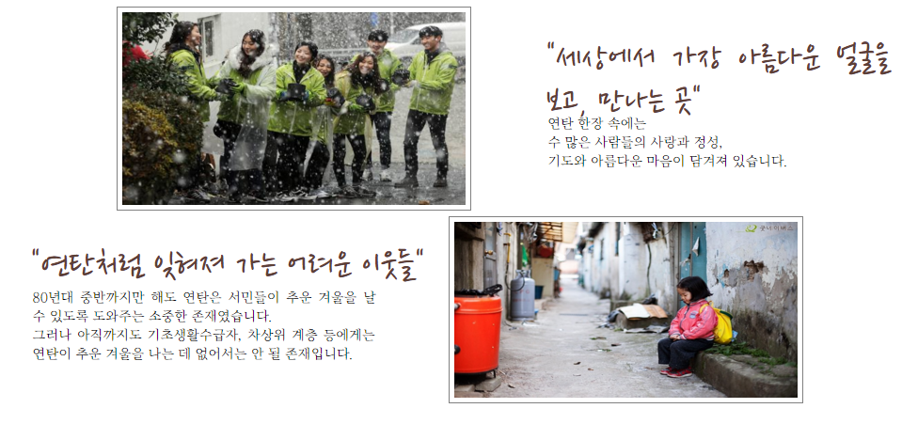
3
사이트 구축
메인화면
2번 화면(좌) 3번화면(우)

Slide 9
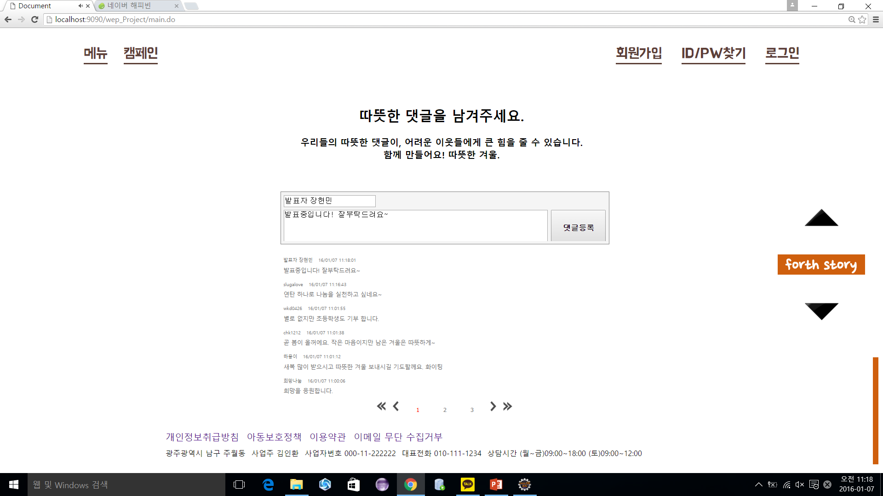

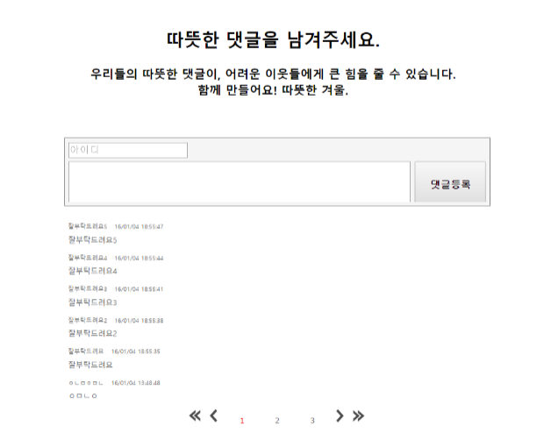

3
사이트 구축
메인화면
4번 메인화면(응원의메세지)

Slide 10
사이트 구성
메인화면구성
회원가입 시스템
개인회원봉사신청
후원 결제 시스템
단체회원봉사모집

Slide 11
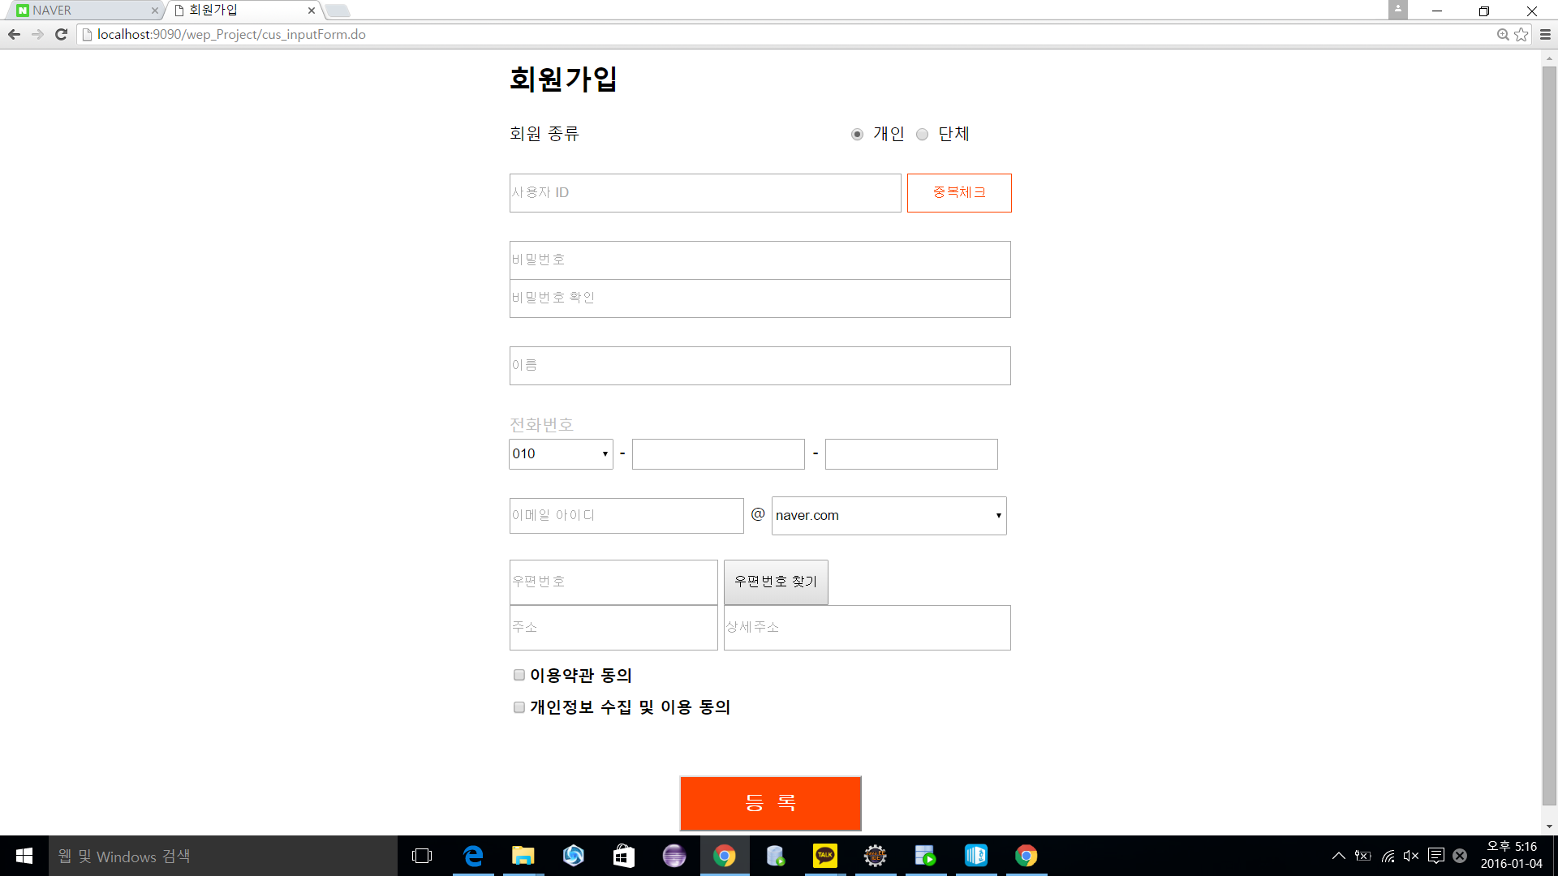

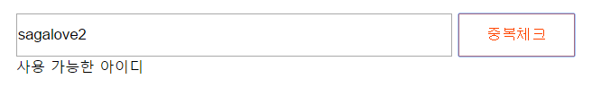
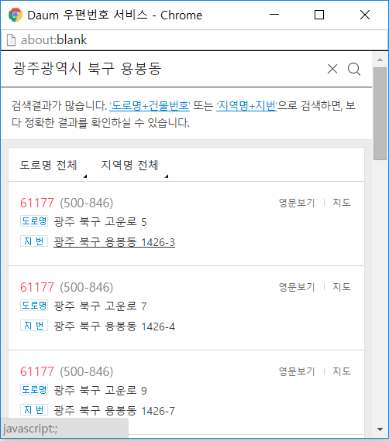
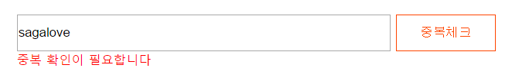
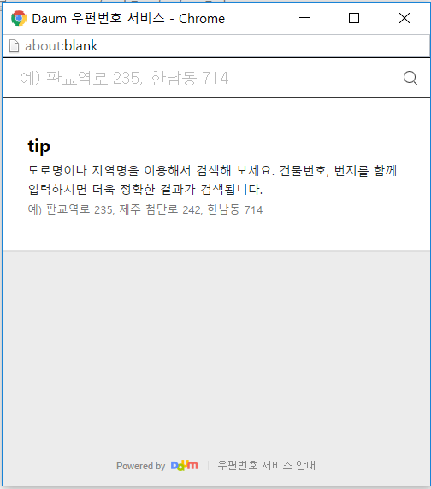
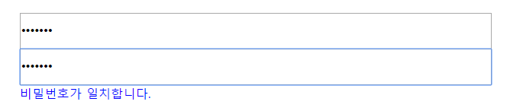
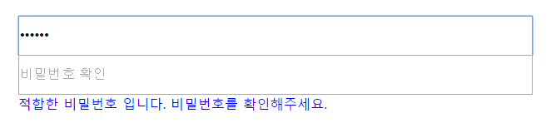
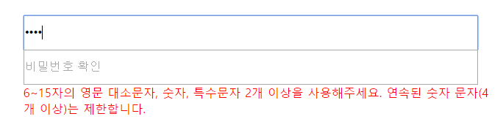
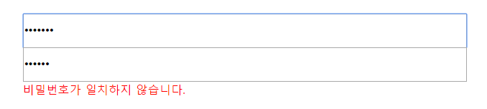
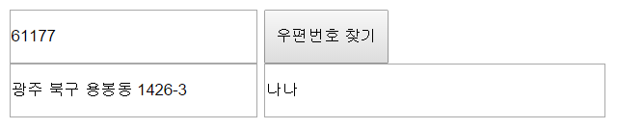
3
사이트 구축
회원가입 화면

Slide 12
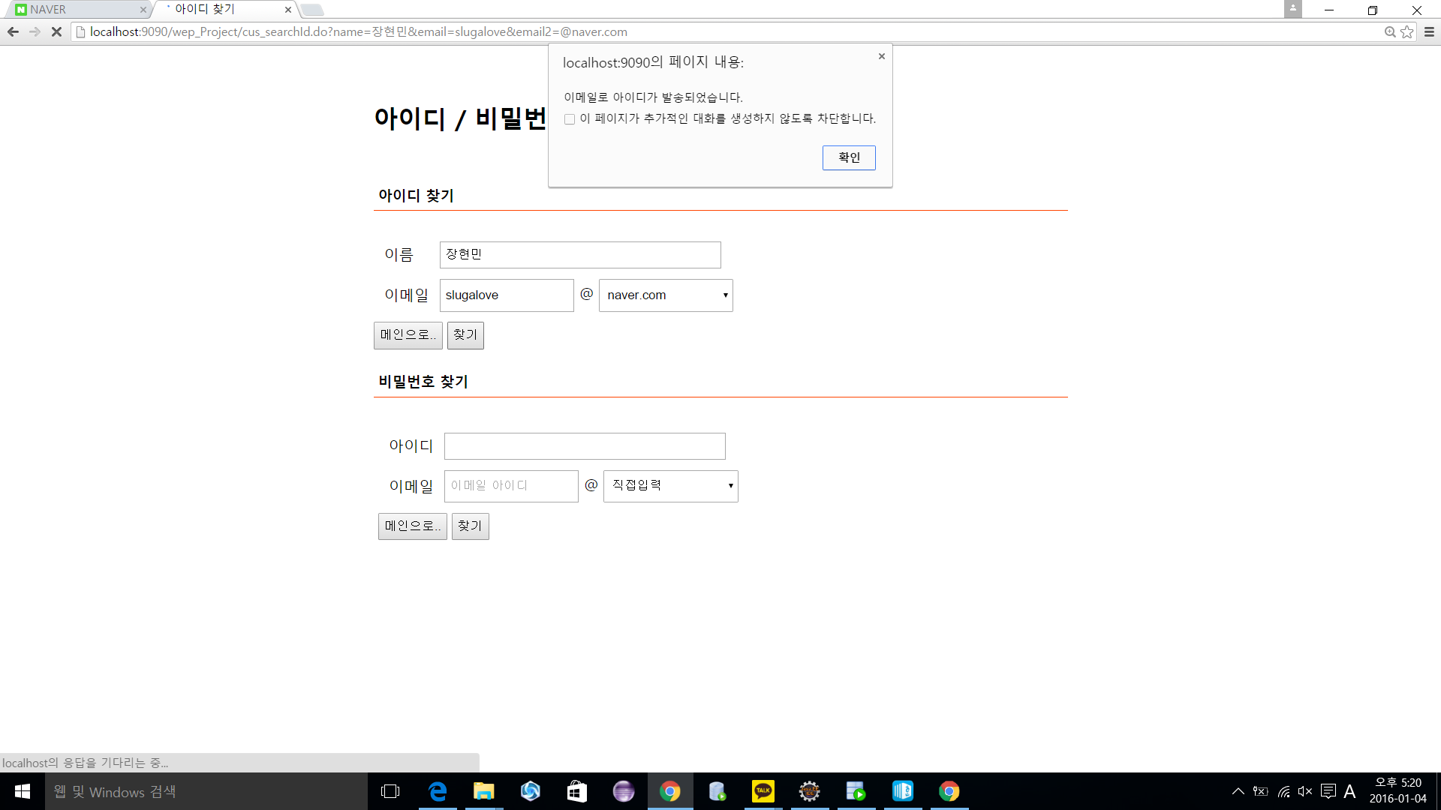
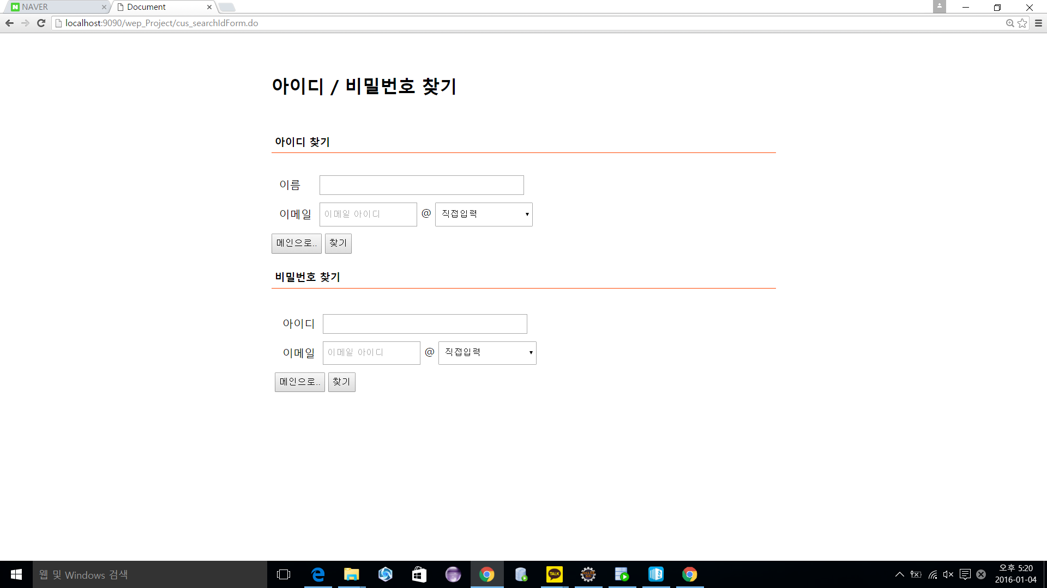
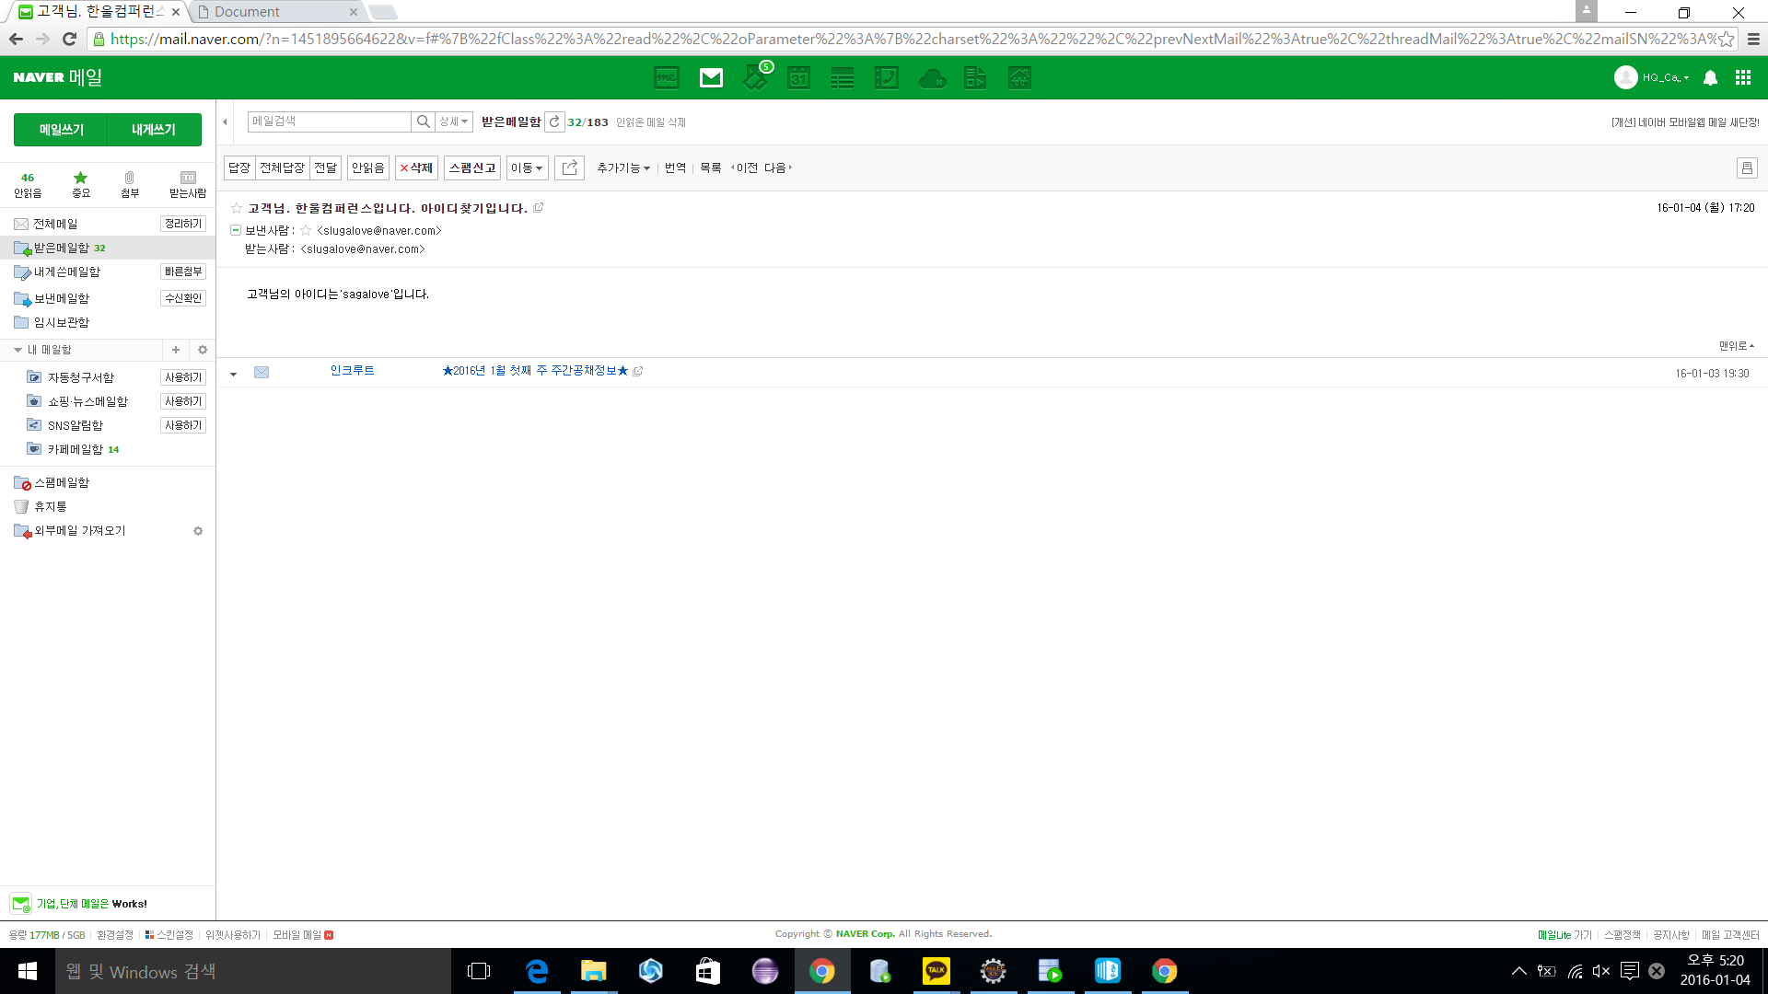
3
사이트 구축
아이디/비밀번호 찾기 화면

Slide 13
사이트 구성
메인화면구성
회원가입 시스템
개인회원봉사신청
후원 결제 시스템
단체회원봉사모집

Slide 14
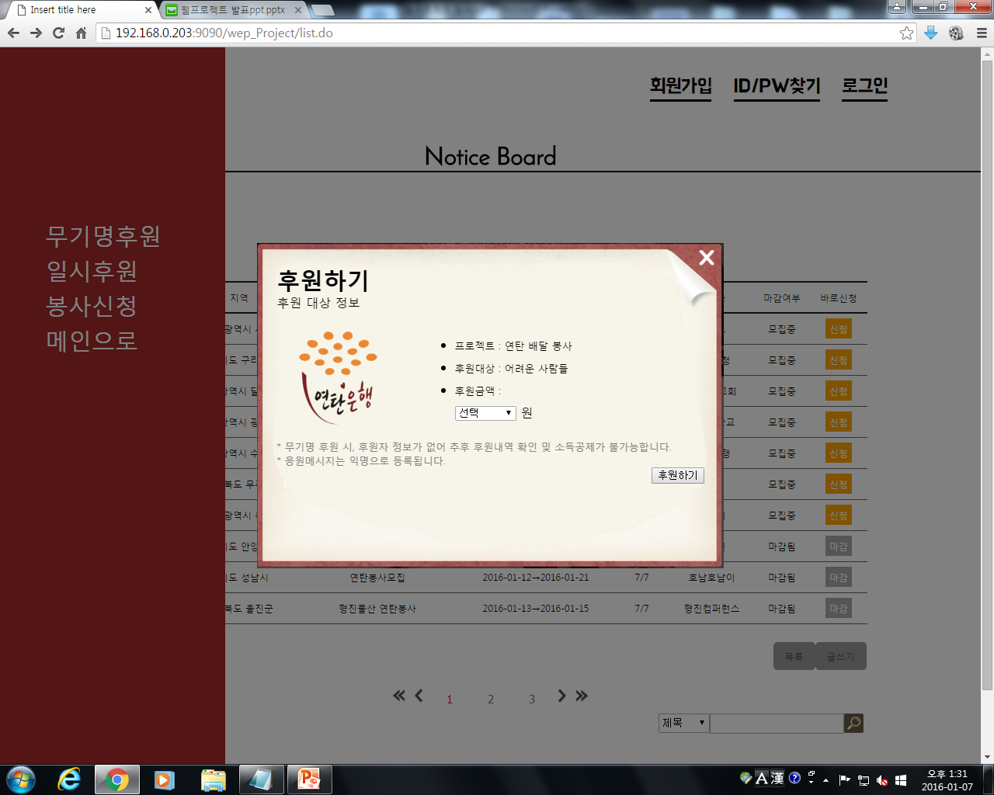
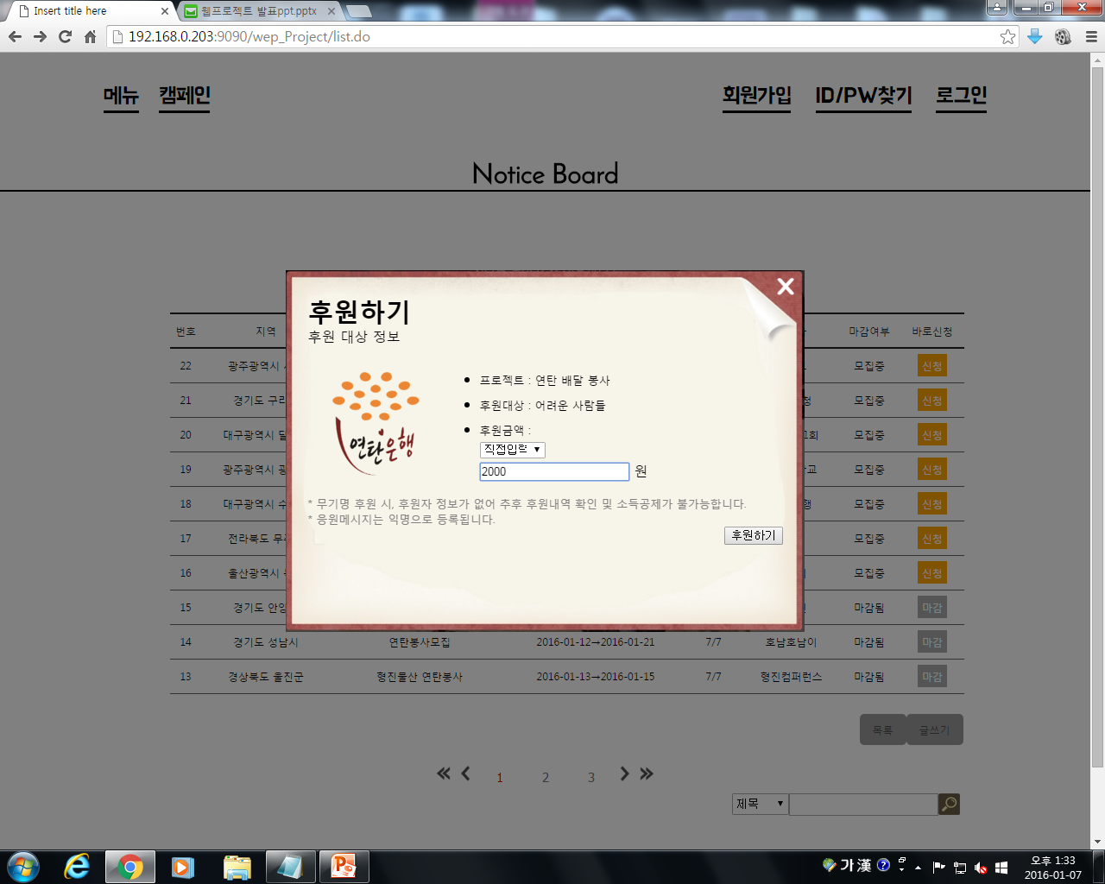
3
사이트 구축
무기명 후원

Slide 15
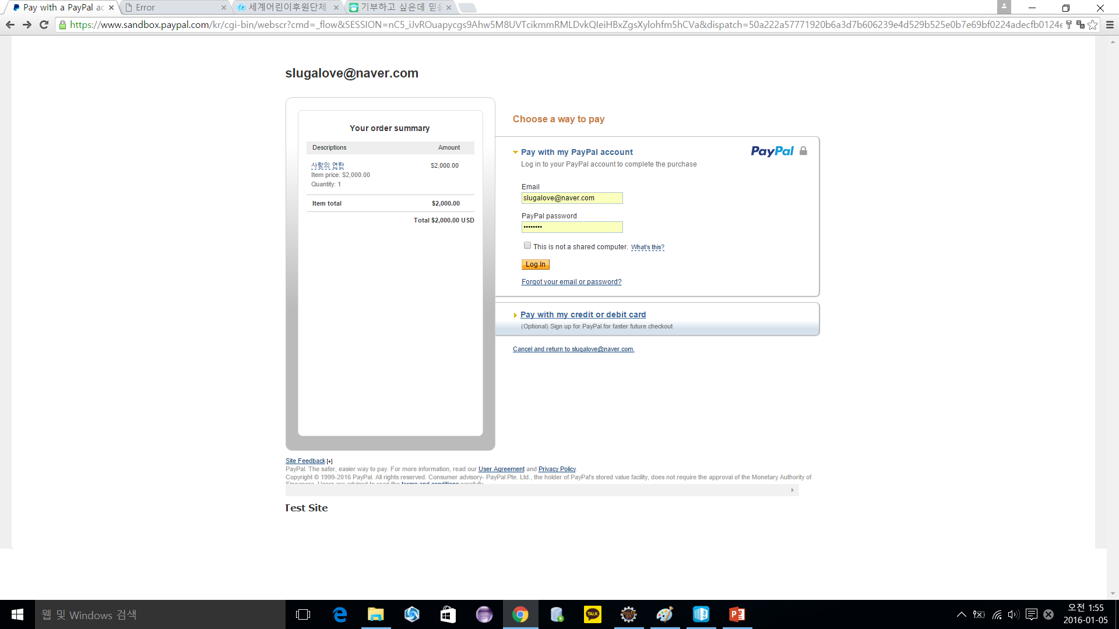
3
사이트 구축
페이팔 가상 결제

Slide 16
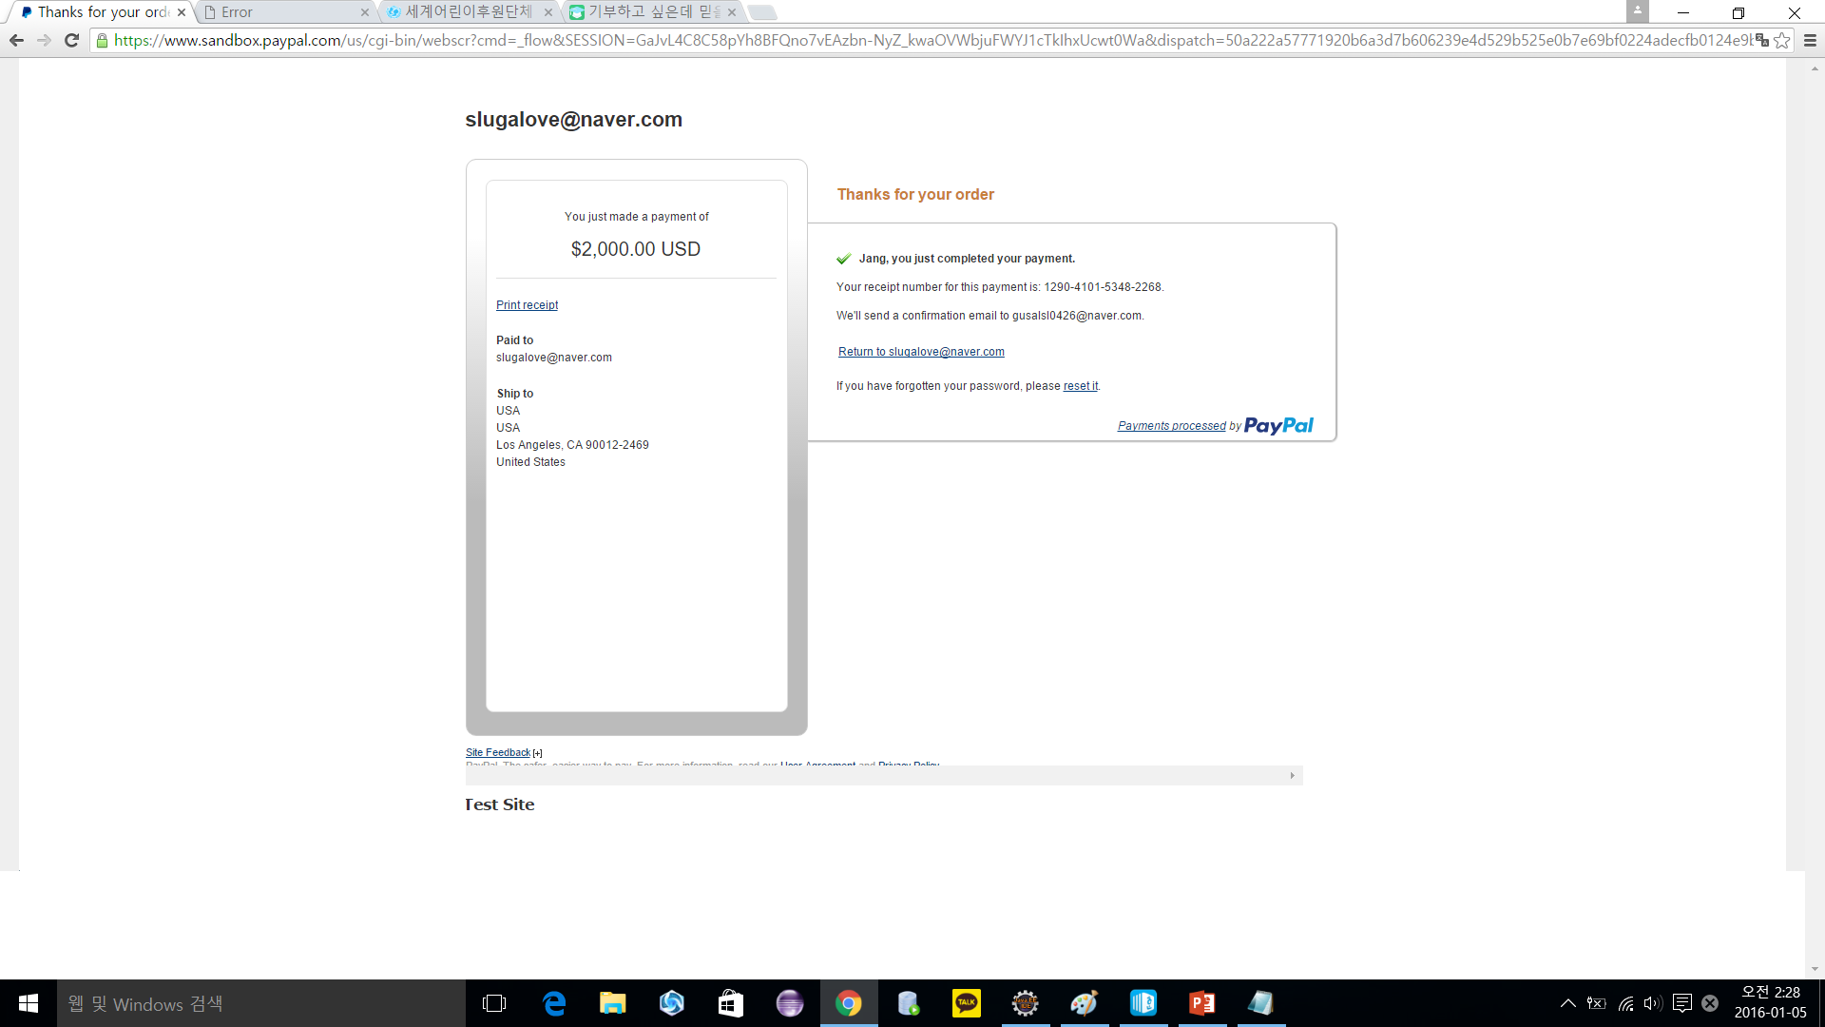
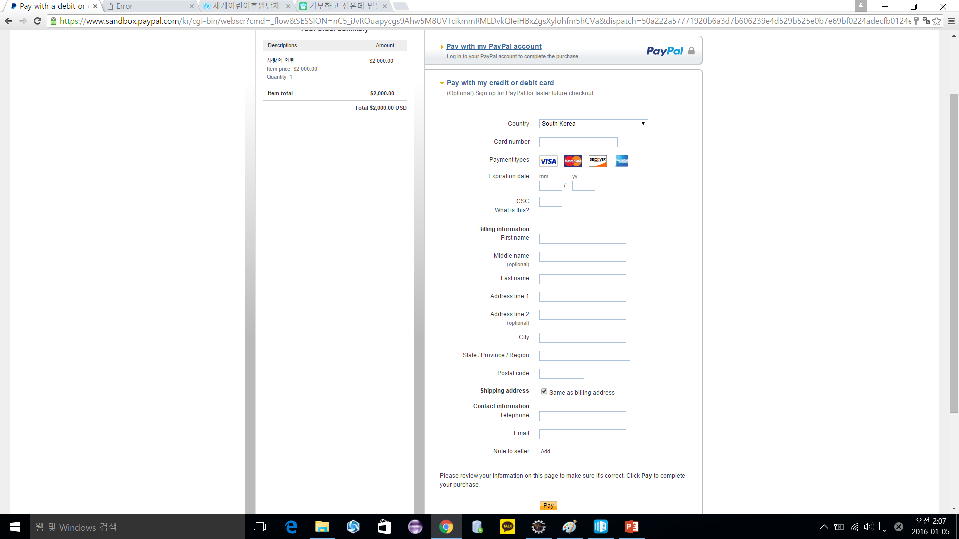
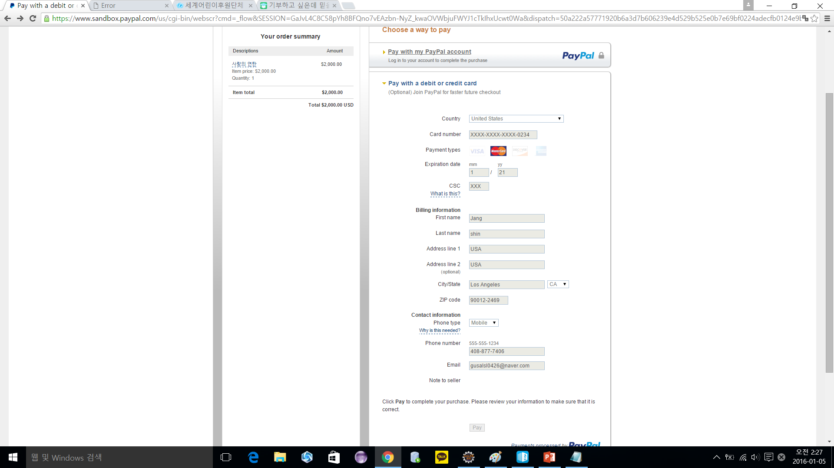
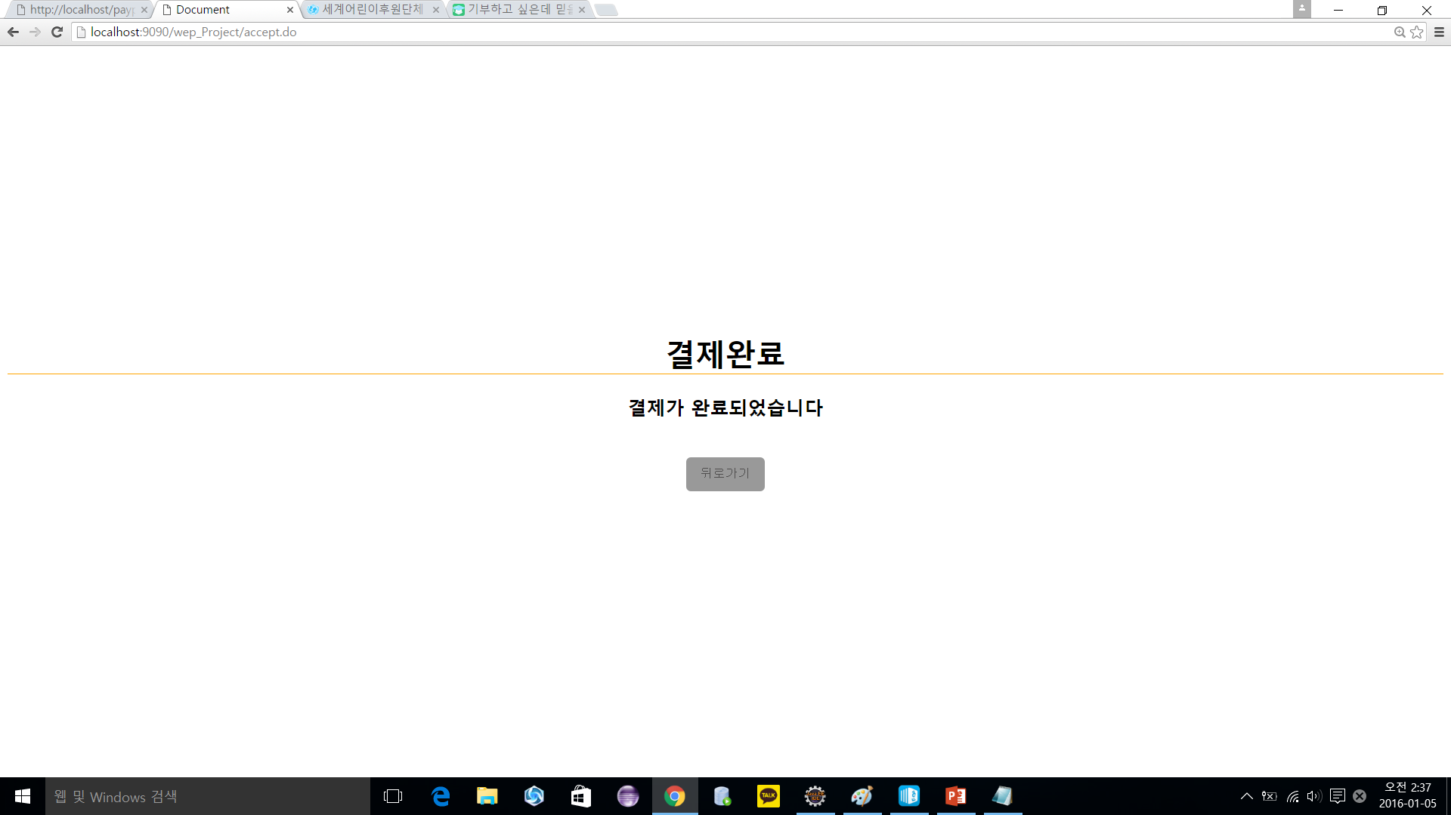
3
사이트 구축
페이팔 가상 결제

Slide 17
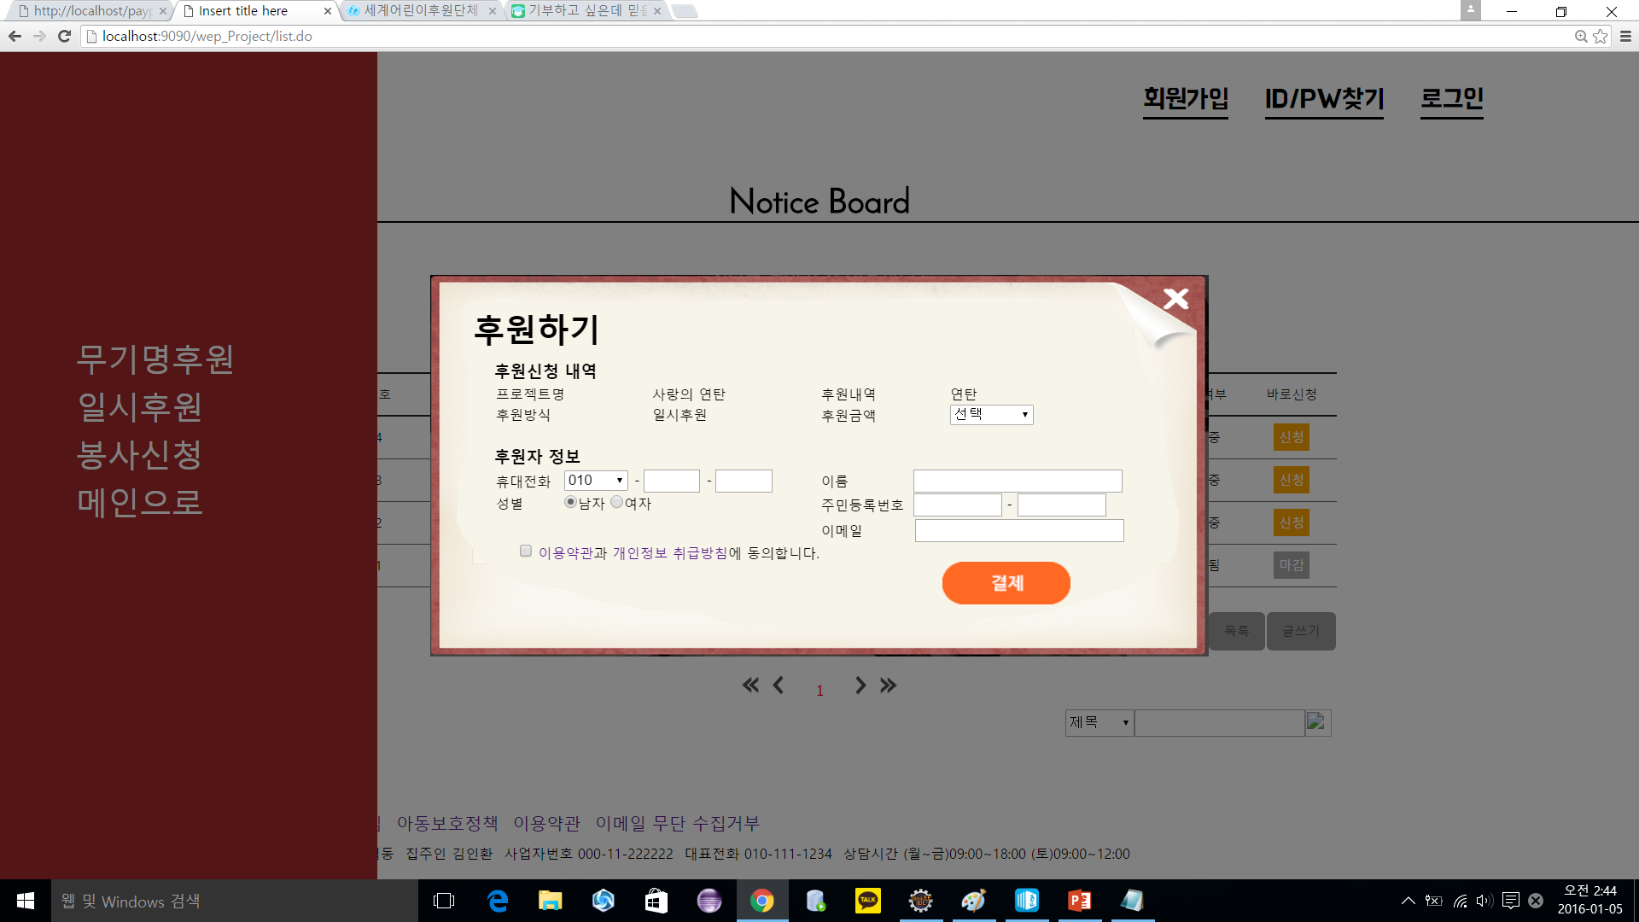
3
사이트 구축
페이팔 가상 결제

Slide 18
사이트 구성
메인화면구성
회원가입 시스템
개인회원봉사신청
후원 결제 시스템
단체회원봉사모집

Slide 19
PPT 준비합시다;
- >1. 결제 사이트
: https://developer.paypal.com/developer/accounts/
아이디:slugalove 비번:0)현미니
- >2. 웹프로젝트화면
- >3. 관리자모드 화면

Slide 20
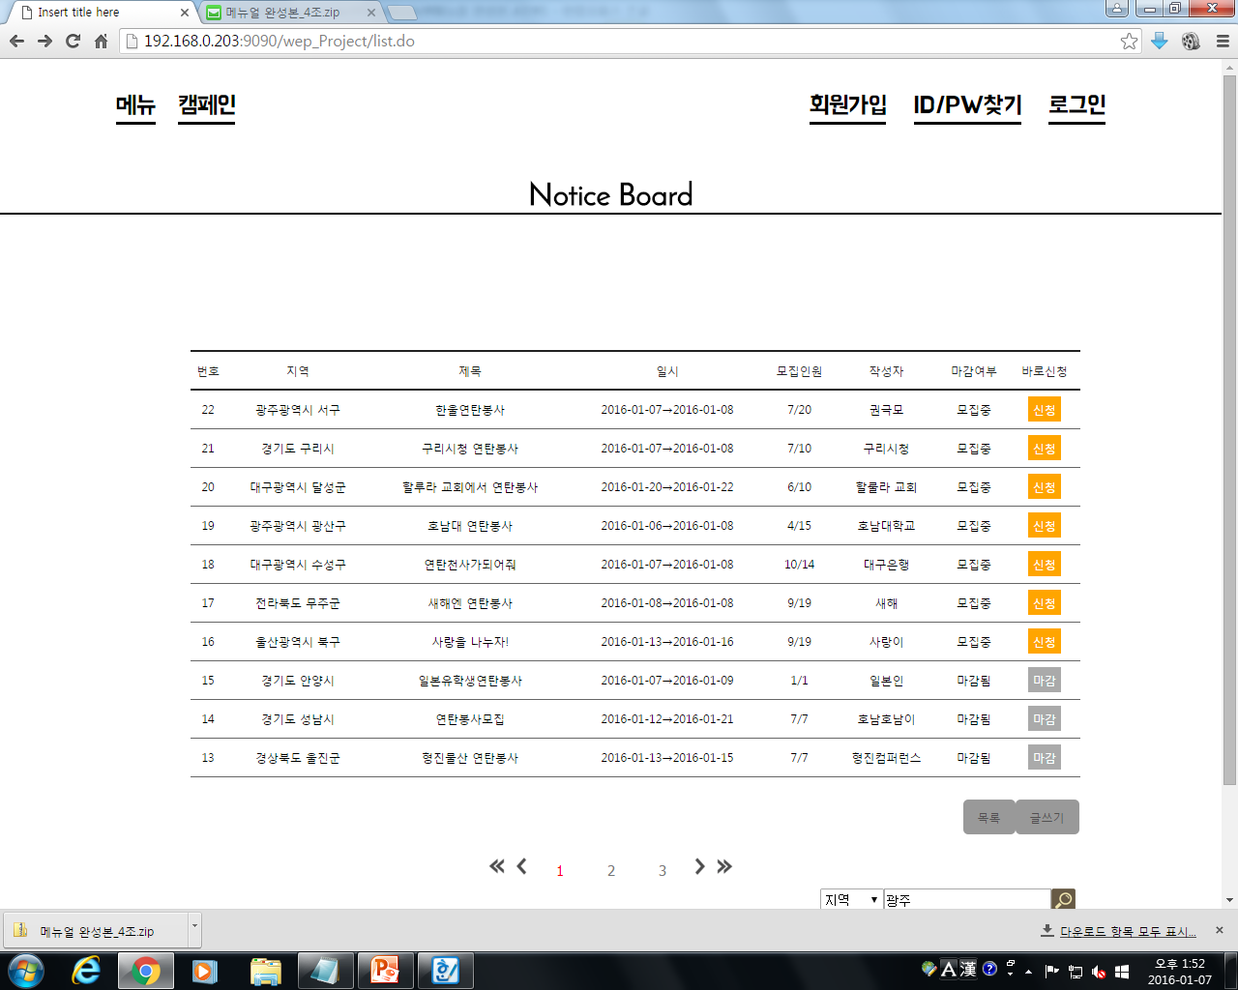
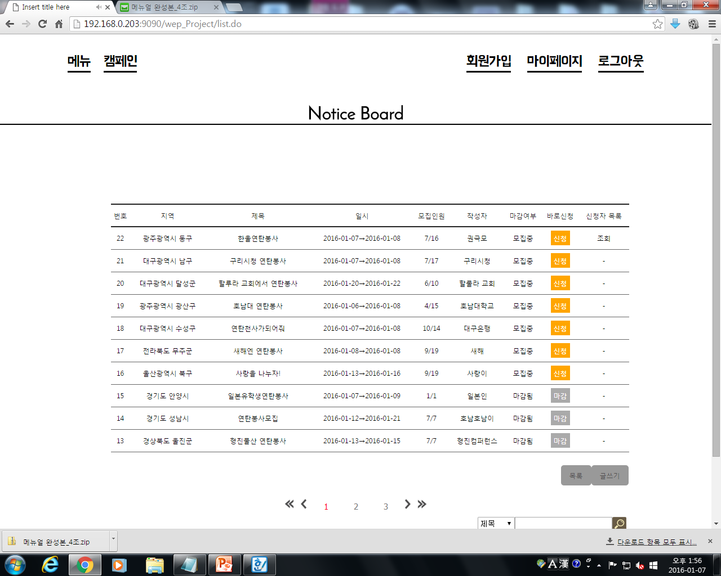
3
사이트 구축
개인 로그인 또는 로그아웃 시 화면
단체 로그인시 화면

Slide 21
!
웹 프로젝트 시연

Slide 22


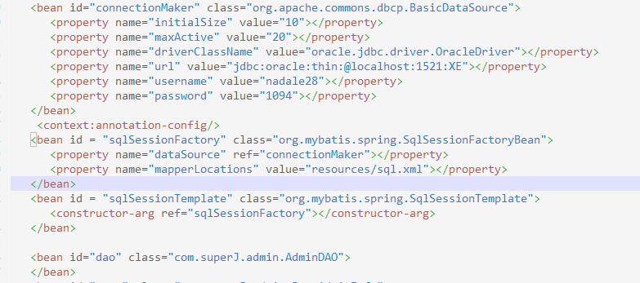
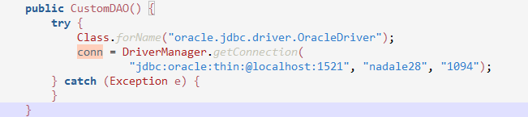
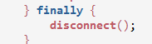
4
관리자모드
VS
- 기존 웹 프로젝트 -
- 스프링 관리자모드 -
기존 DAO에서 처리하던 DB 접속,해지를
Mybatis가 처리해 주도록 제어권을 넘긴다.

Slide 23
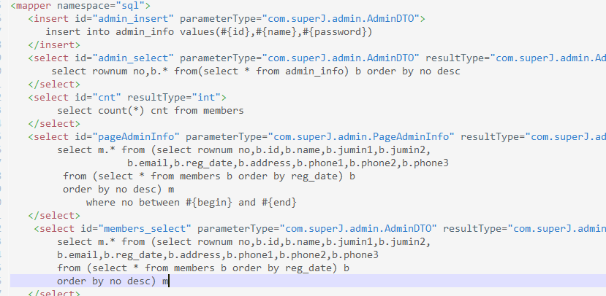
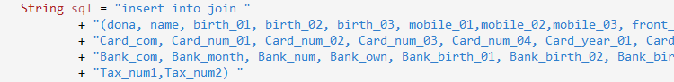
4
4
관리자모드
관리자모드
VS
- 기존 웹 프로젝트 -
- 스프링 관리자모드 -
기존 DAO에서는 sql문들을 관리 하기 쉽도록
Sql.xml 파일로 관리한다.

Slide 24
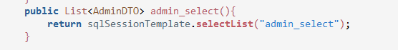
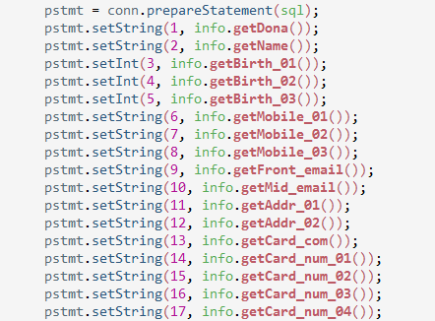
4
4
4
관리자모드
관리자모드
관리자모드
VS
- 기존 웹 프로젝트 -
- 스프링 관리자모드 -
기존 웹 –
DTO에 담아주는 작업을 일일이
해야 하는 번거로움
Spring으로 변경 –
코드가 간결해졌다.

Slide 25
!
관리자 모드 시연

Slide 26

?
무엇이든 물어보세요

Slide 27
감사
합니다
Thank
you

